Slide 1
ОСОБЕННОСТИ И состояние подготовки к КОМПЬЮТЕРНОМУ ЕГЭ по Информатике в 2021 году.
Фоминова Елена Владимировна,
учитель физики и информатики МБОУ СОШ № 23,
муниципальный тьютор
е-mail: kelenna2007@yandex.ru

Slide 2
О сложном
Сложен для восприятия учеником не каждый отдельный элемент содержания, а тот объем учебной информации, который учитель пытается включить в урок, потому что это включено в учебники, потому что это включено в программы …
Ограничения по времени не позволяют в полной мере реализовать дидактический цикл …
Смыслы, идеи, концепции уходят на второй
план; времени хватает на отработку
отдельных техник – малоосмыссленных
техник решений задач формата ОГЭ и ЕГЭ…
Не развитие ребенка, а натаскивание …

Slide 3
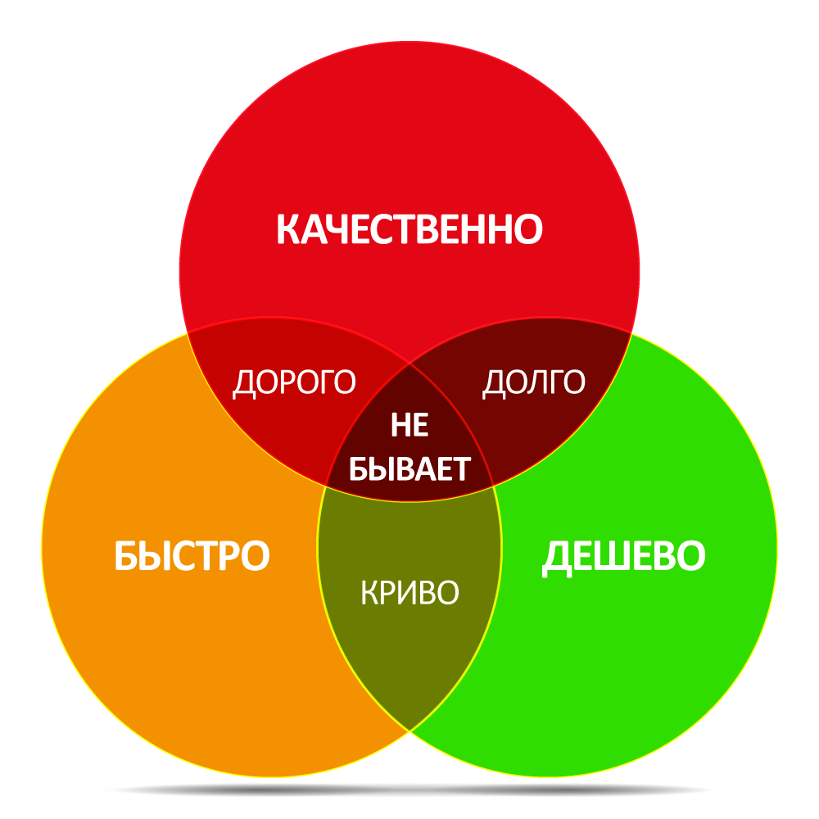
Проблемы
Поздний старт обязательного изучения информатики
Короткая продолжительность обязательного курса информатики
Малая эффективность одночасового предмета

Slide 4
Подготовка к ЕГЭ
Самообразование учителя
Организационные моменты
Психологическая подготовка
Повышение эффективности урока
Внеклассные мероприятия, консультации
Накопление раздаточного материала
Интерет-ресурсы
Оформление кабинета
Мониторинг успешности
Учебные проекты

Slide 5
школа | АТДР, 13.11.2021 |  |  | Пробный КЕГЭ, 21.11.2020
 | Кол-во | Верных ответов | Оценка | Кол-во | Верных ответов | Баллы | Сдают
сош №1 | 1 | 3 | 2 | 1 | 8 | 44 | 1
сош №2 | ? |  |  | 1 | 14 | 55 | 1
сош №3 | 1 | 9 | 3 | 1 | 16 | 59 | 1
сош №4 | 1 | 3 | 2 |  |  |  | 1
сош №5 | ? |  |  |  | 7, 9, 2 | 42,46,14 | 3
сош №6 | 4 | 12, 11, 12, 8 | 3,3,3, 2 |  | 15,17,20,18 | 57,61,66,62 | ?
сош №9 | 1 | 5 | 2 | 1 | 7 | 42 | ?
сош №12 | ? |  |  |  | 1, 1 | 7, 7 | 2
сош №19 | 5 | 13,13, 4, 11,6 | 4,4,2,3,2 |  |  |  | 4
сош №20 | 4 | 2,4,4,9 | 2,2,2,3 |  |  |  | 2
сош №25 | 1 | 10,6 | 3, 2 | 1 | 12 | 51 | 1
сош №36 | 2 | 6, 6 | 2, 2 | 1 | 3 | 20 | 3?
Итого | 20 |  |  |  |  |  | 19

Slide 6
Консультации
Дата | ФИО учителя | СОШ | Кол-во человек, посетивших консультацию
26.11.2020 | Попович Н.В. | 14 | Протокола нет
03.12.2020 | Компаниец Т.Г. | 20 | Протокола нет
10.12.2020 | Зиновьева Н.Б | 1 | Не проводила (болела)
17.12.2020 | Подставкин С.Ю. | 2 | 5 учеников (сош 2,3,25)
21.01.202 | Подставкин К.Ю | 5 | ???
28.01.2021 (вместо 14.01.2021) | Тыртышная Л.Я | 8 | 4 ученика (сош 2, 6) +1учитель
25.03.2021 (вместо 18.03) | Цветкова И.В. | 3 | 6 учеников (сош 1, 2, 3, 11, 19, 25)

Slide 7
?
?
?
?

Slide 9
Программирование
Электронные таблицы
Разнообразие способов решения задач

Slide 10
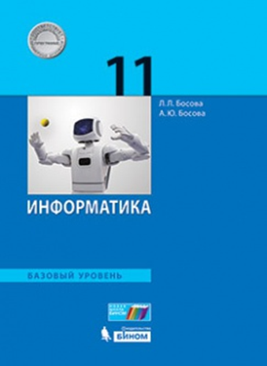
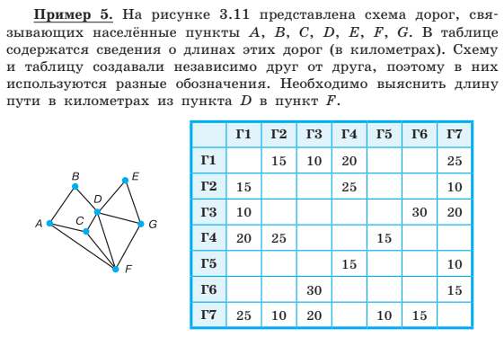

Slide 11
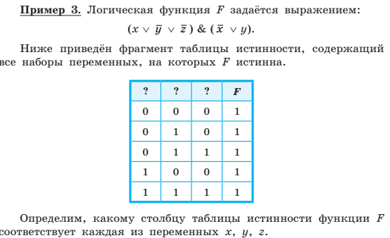
Способы решения:
Аналитически
Программирование
Электронные таблицы

Slide 12
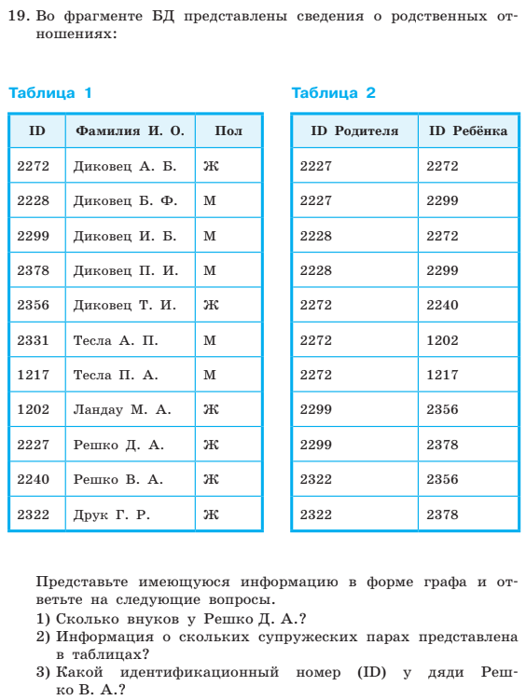
Никаких знаний об организации баз данных для решения не требуется.
Задача на внимательность.

Slide 13
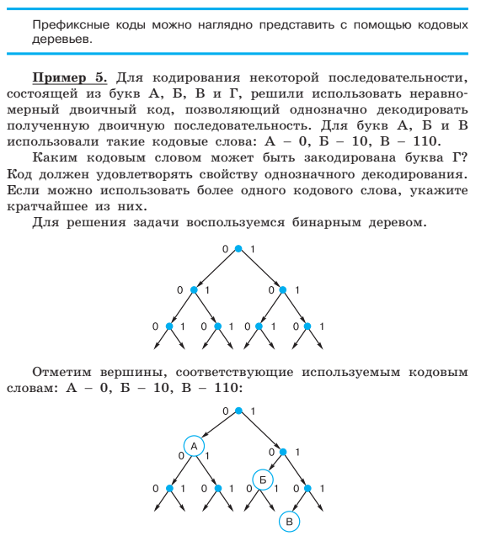

Slide 14
Дерево дереву рознь …
К | А | Ш
01 | 10 | 110
0
1
0
1
0
1
0
1
О
К
А
0
1
0
1
0
1
О
0
О
К
Ш
1
К
А
0
1
С
Ш
С

Slide 15
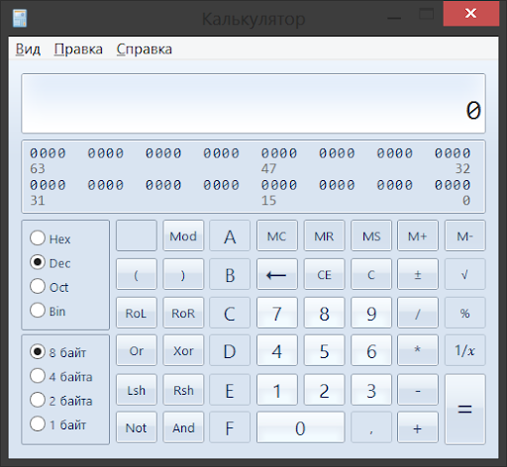
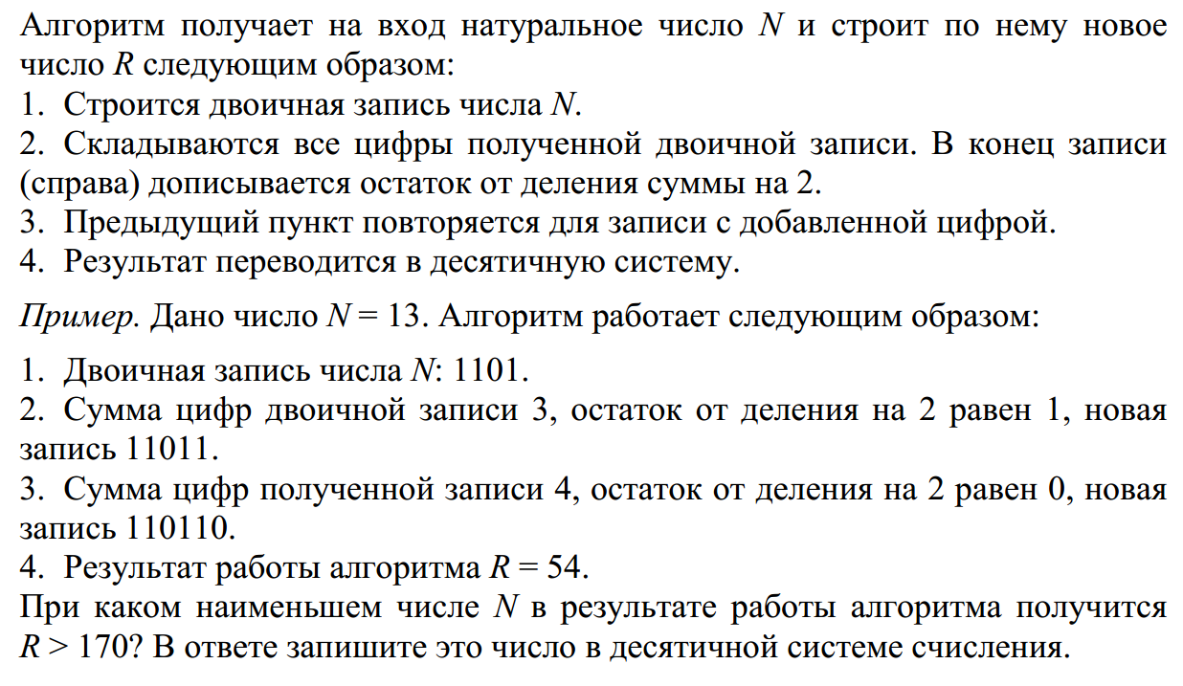
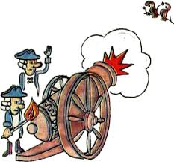

Slide 16
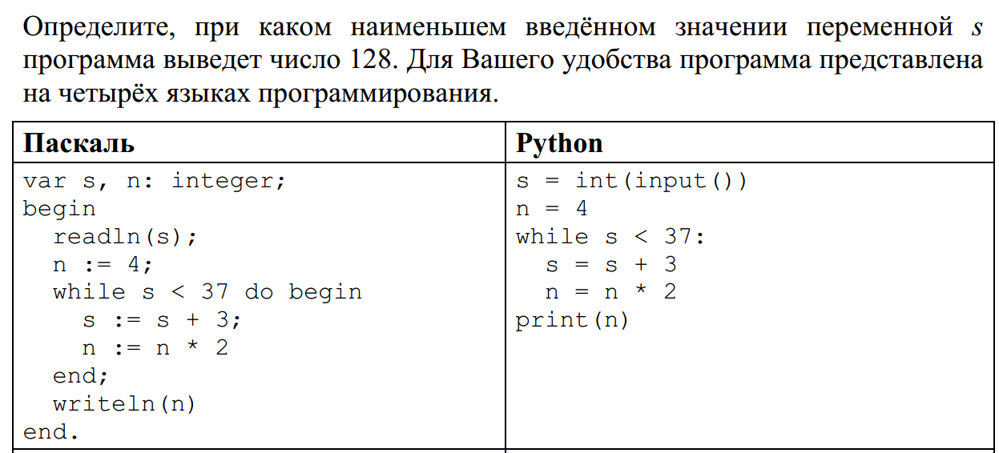
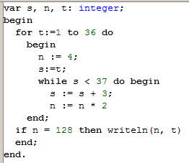

Slide 17
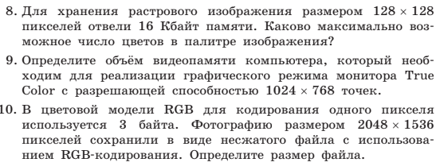
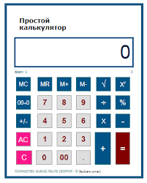

Slide 18
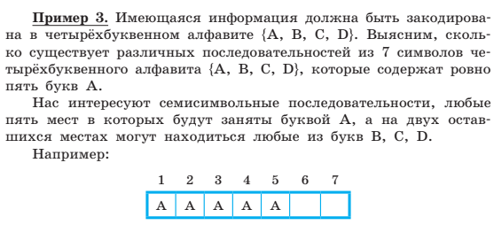
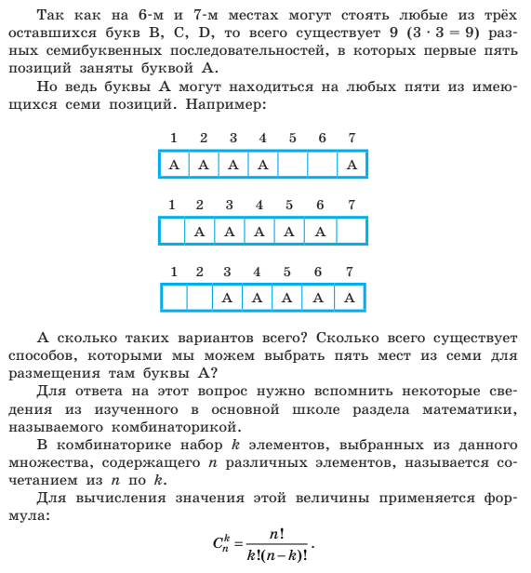
Истинная тематика задания – комбинаторика!

Slide 19
Тимофей составляет 5-буквенные коды из букв Т, И, М, О, Ф, Е, Й. Буква Т
должна входить в код не менее одного раза, а буква Й – не более одного раза.
Сколько различных кодов может составить Тимофей?
 | «Й» – 0 раз | «Й» – 1 раз
Всего | 6×6×6×6×6=7776 | 1(Й)×6×6×6×6, 5×6×6×6×6=6480
Без «Т» | 5×5×5×5×5=3125 | 1(Й)×5×5×5×5, 5×5×5×5×5=3125
С «Т» | 4651 | 3355
Итого: | 8006
Генерация (перебор) всех возможных слов (комбинаций) и подсчет слов, удовлетворяющих условию

Slide 20
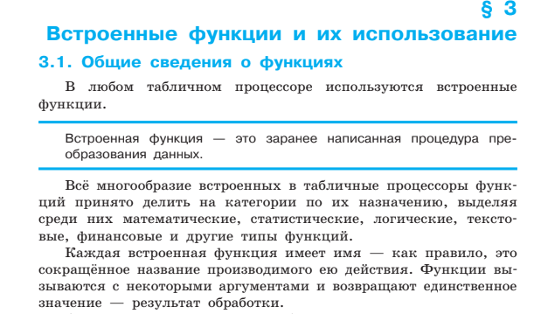
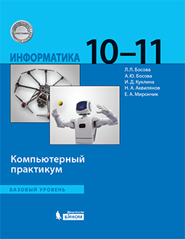
Материал основной школы, проверялся на ОГЭ. Для решения задачи требуется знание функция МИН, МАКС и СРЗНАЧ, умение работать с диапазонами в электронных таблицах.

Slide 21
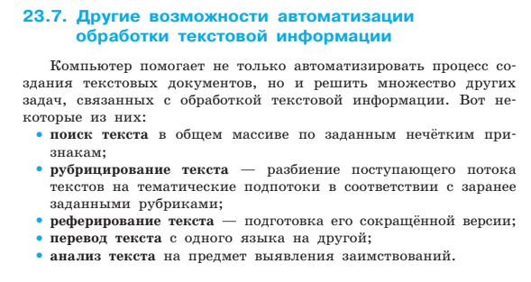
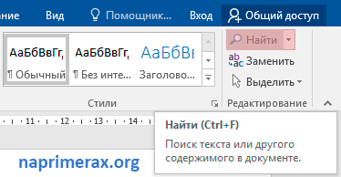
Режим поиска «Только слово целиком»

Slide 22
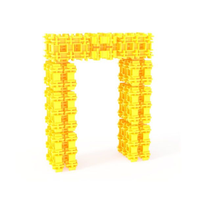
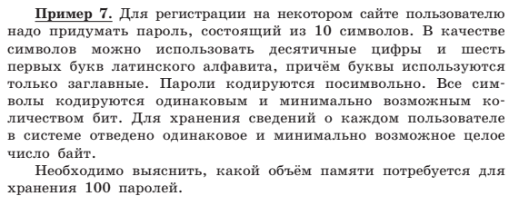

Slide 23
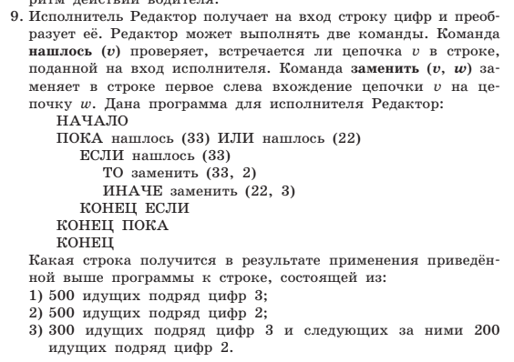
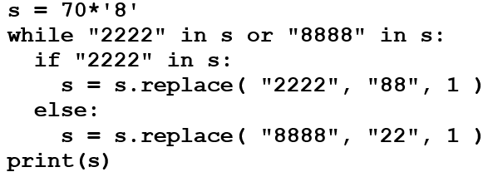
Самый простой вариант - моделирование исполнителя Редактор на языке, обладающем широким набором встроенных функций для обработки символьных строк.

Slide 24
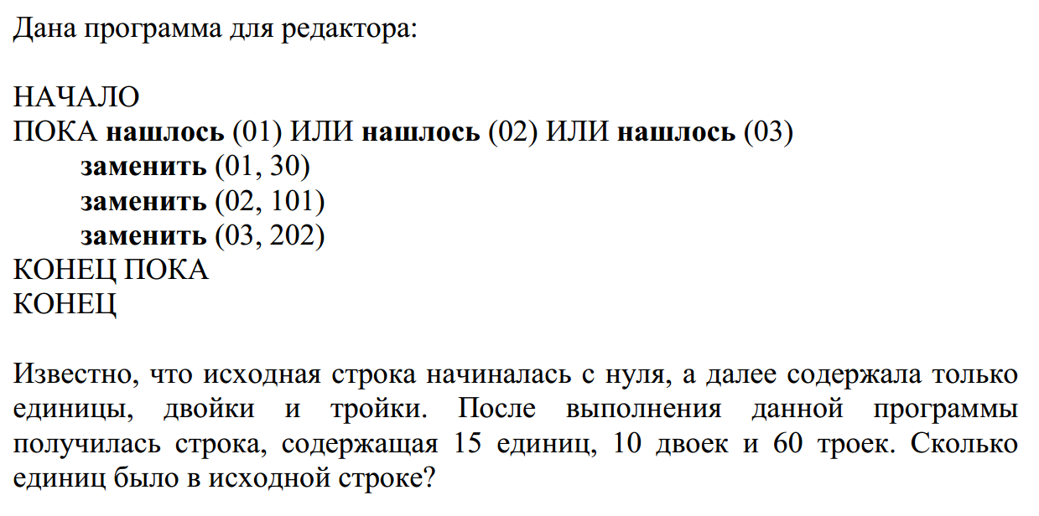
Аналитический способ … предпочтительнее!

Slide 25
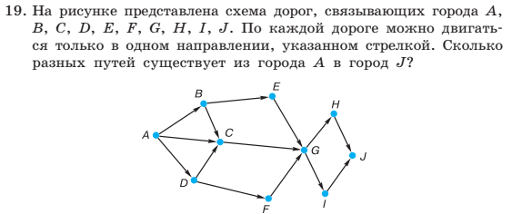
Задача на внимание!

Slide 26
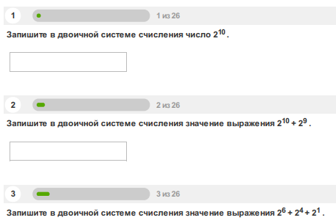
https://onlinetestpad.com/hpvcc3ntm5qyy

Slide 27
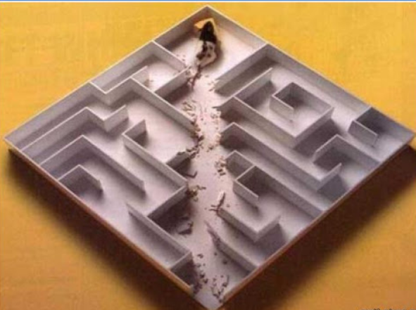
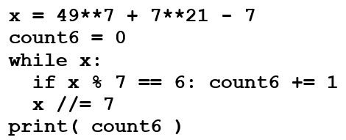
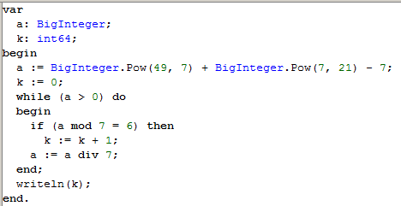
Решение «в лоб»
Значение арифметического выражения: 49⁷ + 7²¹ – 7 записали в системе счисления с основанием 7.
Сколько цифр 6 содержится в этой записи?

Slide 28
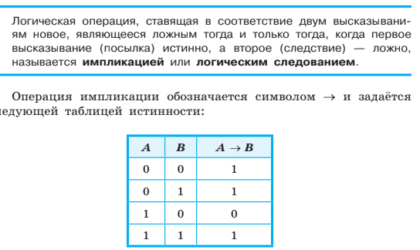
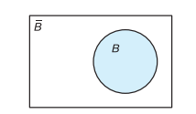
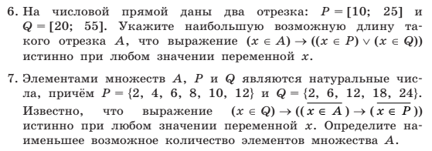

Slide 29
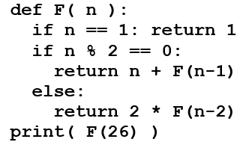

Slide 30
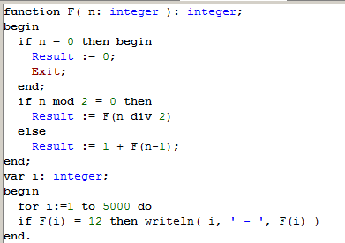
Без программирования – никак …

Slide 31
Рассматривается множество целых чисел, принадлежащих числовому отрезку [1016; 7937], которые делятся на 3 и не делятся на 7, 17, 19, 27. Найдите количество таких чисел и максимальное из них. В ответе запишите два целых числа: сначала количество, затем максимальное число. Для выполнения этого задания можно написать программу или воспользоваться редактором электронных таблиц.

Slide 32
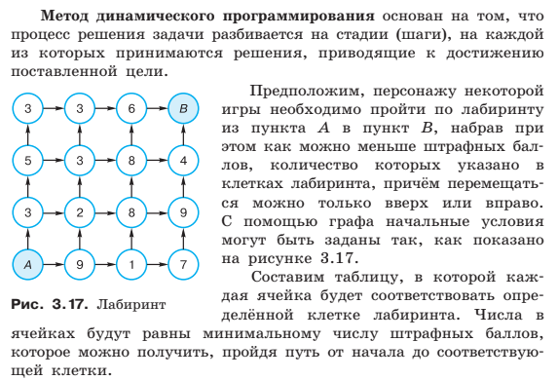
Задание на динамическое программирование!
https://www.youtube.com/channel/UCTn1twdHTQQyFZbVi-4UxNg

Slide 33
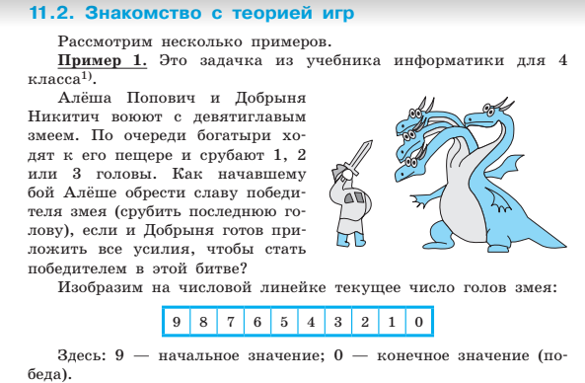
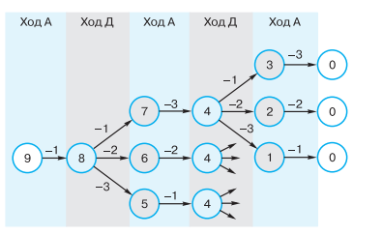

Slide 34
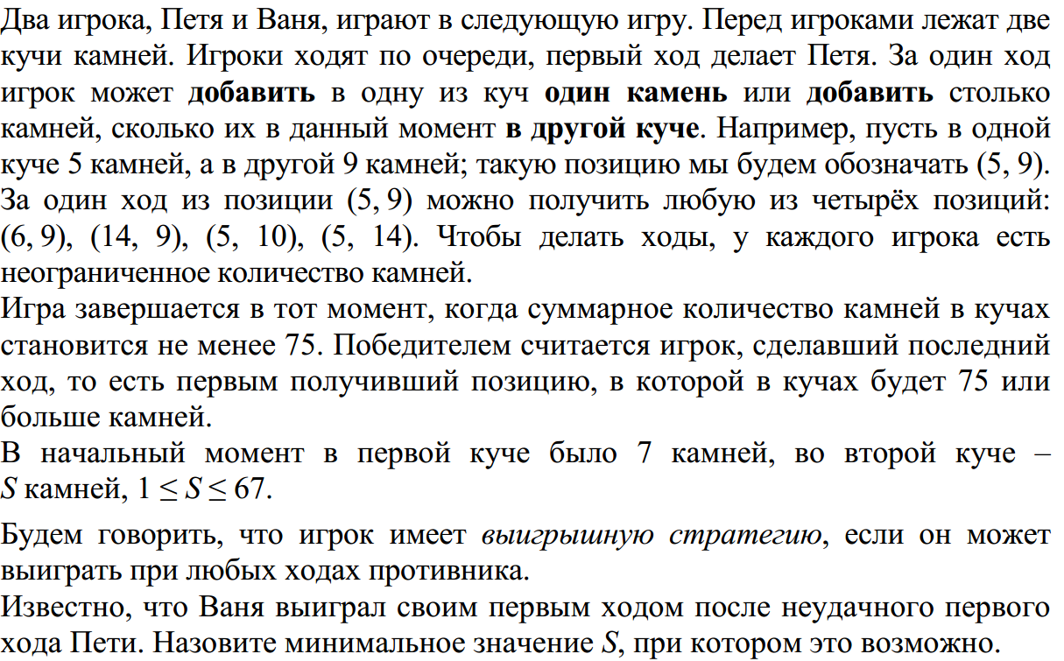
Задание 19

Slide 35
S+1, 7
S, 7
S, 7+1
S+7, 7
S+7, 7+S+7
S, 7+S
S+7+S, 7+S

Slide 36
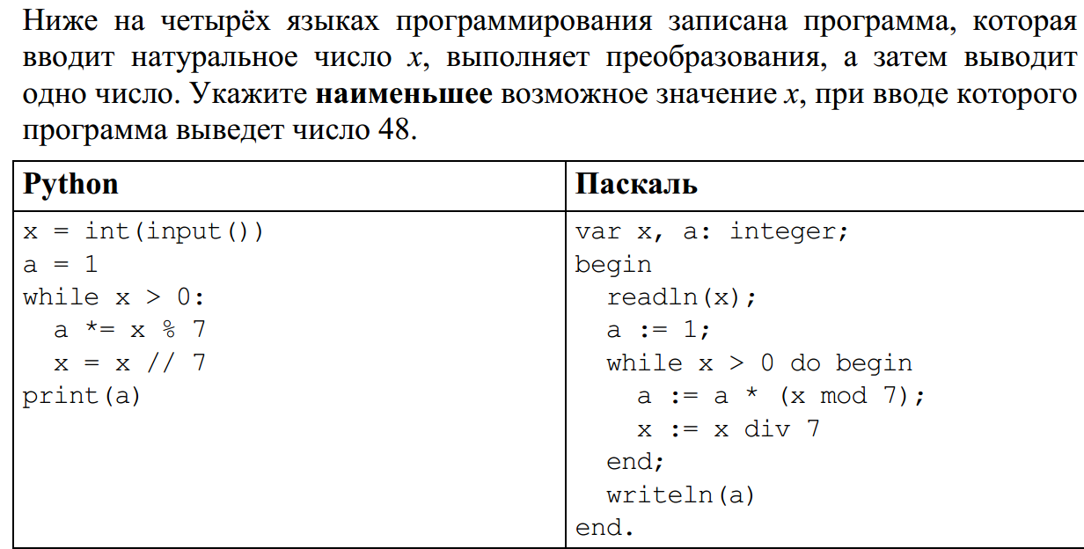
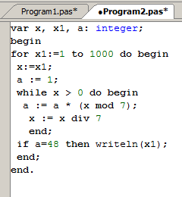

Slide 37
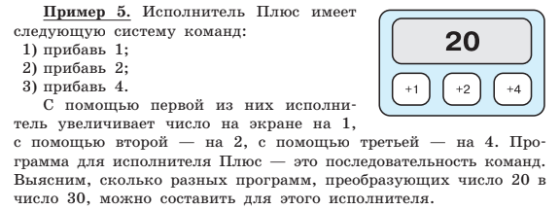

Slide 38
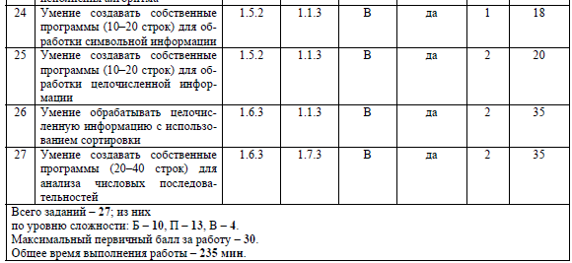

Slide 39
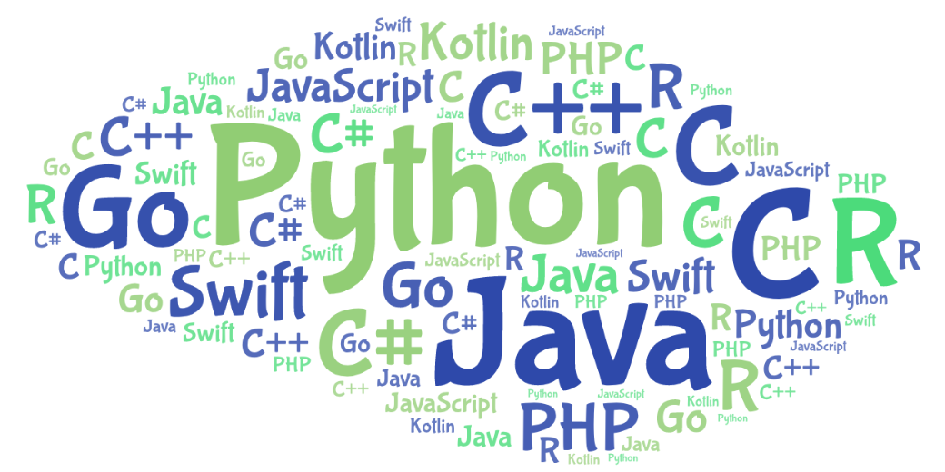
ЯЗЫК ПРОГРАММИРОВАНИЯ

Slide 40
ЯЗЫК ПРОГРАММИРОВАНИЯ
5-6 классы
Scratch + КуМир (исполнители) + Python (графика)
7-9 классы
КуМир (исполнители) + Python
10-11 классы
Python (база)
С++ (углубленка)

Slide 41
Использование ресурсов сайта К. Поляко

Slide 42
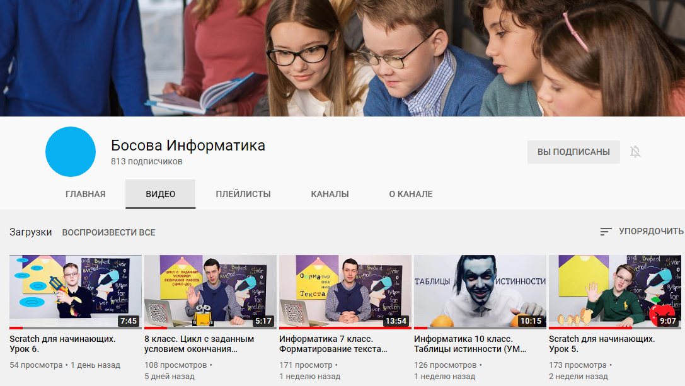
Видеоматериалы по информатике
https://www.youtube.com/channel/UCTn1twdHTQQyFZbVi-4UxNg

Slide 43
Спасибо за внимание!

